Slide 1
周报
黄鑫鑫
2019/9/21

Slide 2
当周工作情况
日期 | 工作时间段 |  | 工作时长 | 主要事项 | 备注
周一 | 9:00 | 21:00 | 10h | 学习RDMA编程指南
周二 | 9:00 | 21:00 | 10h | 阅读RDMA编程指南中的example代码
周三 | 9:00 | 21:00 | 10h | 编译运行example代码
周四 | 9:00 | 21:00 | 10h | 总结RDMA相关知识，写PPT
周五 | 9:00 | 21:00 | 10h | 编写简单点的Demo演示程序 | 官方example太复杂
周六 | 18:00 | 21:00 | 3h | 研究RDMA_CM API | 感冒，白天在宿舍睡觉
周日 | 13:00 | 18:00 | 4h | 增加Read/Write操作的演示

Slide 3
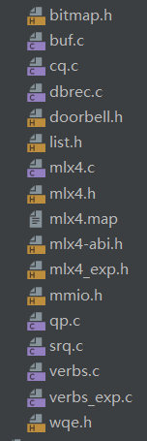
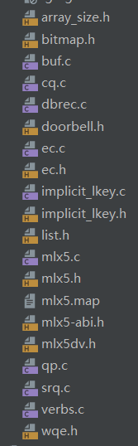
mlx4 vs mlx5
mlx4
mlx5

Slide 4
RDMA编程指南

